Slide 1



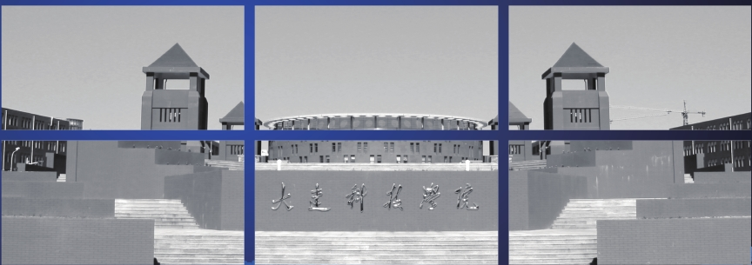
课程《网页设计与制作》
第四章 盒子模型
——4.4 外边距塌陷
大连科技学院
翟悦

Slide 2


4.4 块元素垂直外边距塌陷
相邻块元素垂直外边距塌陷？

Slide 3

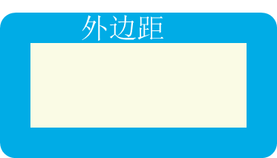
4.4 块元素垂直外边距塌陷
1
    相邻块元素垂直外边距塌陷
相邻块元素之间的垂直间距不是margin-bottom与margin-top之和，而是两者中的较大者。
外边距
相邻元素垂直外边距塌陷

Slide 4

4.4 块元素垂直外边距塌陷
相邻块元素垂直外边距塌陷？

Slide 5
4.4 块元素垂直外边距塌陷
2
    嵌套块元素垂直外边距塌陷
对于两个嵌套关系的块元素，如果父元素没有上内边距及边框，则父元素的上外边距会与子元素的上外边距发生合并，合并后的外边距为两者中的较大者。
外边距
外边距
嵌套元素垂直外边距塌陷

Slide 6






谢 谢

